Slide 1
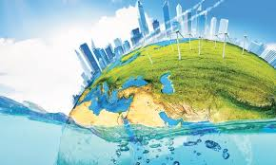
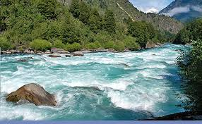
22.Ožujka Svjetski dan voda

Slide 2
Znate li da…
suvremeni čovjek za osobne potrebe dnevno troši oko 200 l vode
u zapadnim zemljama obitelji troše preko 1000 l vode dnevno
bi samo 1/15 sredstava koja se ulažu godišnje za naoružanje ili 1/3 novca potrošenog na cigarete bilo dovoljno da svi ljudi na svijetu imaju dovoljno vode
samo kroz jednu slavinu s neispravnom gumicom godišnje iscuri oko 40 000 l vode

Slide 3
Korištenje vode
Prosječno korištenje vode razlikuje se od zemlje do zemlje. Primjerice, stanovnici SAD-a su najveći konzumenti vode. Pogledajmo donje brojke koje prikazuju koliko koja zemlja troši vode po stanovniku na godinu, uključivši vodu za osobnu higijenu i općenitu upotrebu
Voda je često korišteni resurs. Koristi se u poljoprivredi i industriji.

